Slide 1
Подготовка КИМ в ЭОС школы
Подготовка контрольных измерительных материалов в электронной образовательной среде школы
Руководитель методического объединения учителей
предметов естественно-математического цикла Степанова А.А.

Slide 2
Комплект КИМ
Спецификация (текстовый или PDF документ)
Демоверсия (тест)
Основной тест

Slide 3
Комплект КИМ
1 школьный предмет
1 вариант
для обучающихся НОРМА, допустимо для НОДА
2 вариант
для обучающихся с ЗПР, НОДА, НОДА с ЗПР и т.п.

Slide 4
Этапы подготовки КИМ
Подготовка спецификации и заданий
Создание теста, настройки
Наполнение теста
Проверка теста на наличие ошибок

Slide 5
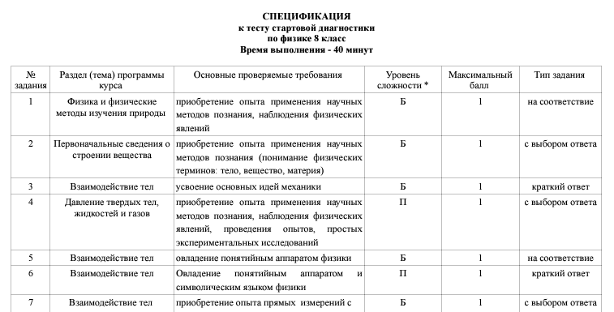
Подготовка спецификации
Основные проверяемые требования берем из примерной программы!!!

Slide 6
Подготовка заданий
Пожелания по структуре работы: от 12 заданий
Пожелания по оформлению: минимум картинок, больше текста
Важно!!!
Задания повышенного уровня сложности должны быть с кратким или развернутым ответом.
Не с выбором ответа или на соответствие.
ОЧЕНЬ ВАЖНО!!!
Количество, порядок и тип заданий в спецификации, демонстрационном варианте и основном варианте должны совпадать.

Slide 7
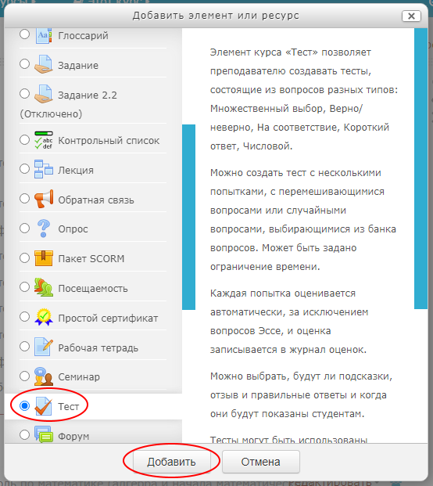
Создание и настройки теста

Slide 8
Создание и настройки теста
Пример:

Slide 9
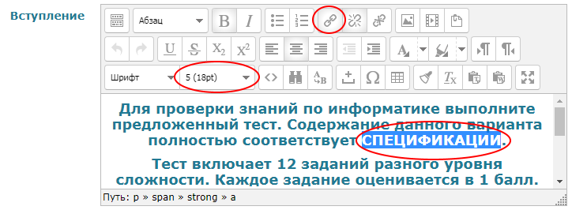
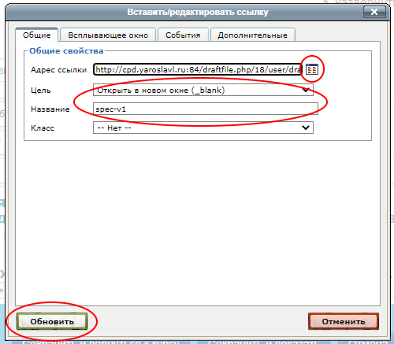
Создание и настройки теста
Вступление обязательно содержит: количество заданий в тесте, критерий оценки, время выполнения работы.

Slide 10
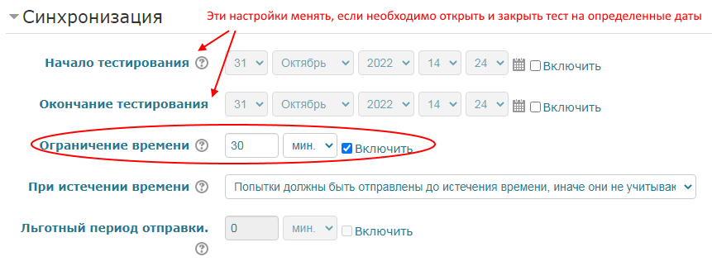
Создание и настройки теста
Примечание:
время выполнения теста устанавливается на усмотрение учителя

Slide 11
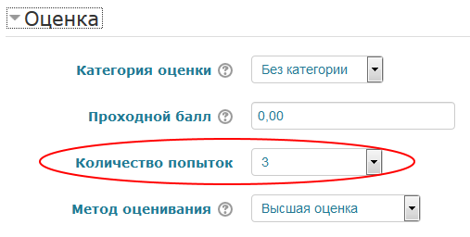
Создание и настройки теста
Примечание:
для демоверсии количество попыток 3
для основной версии количество попыток 1

Slide 12
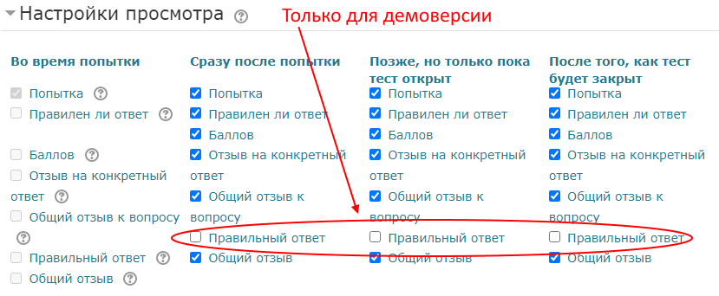
Создание и настройки теста

Slide 13
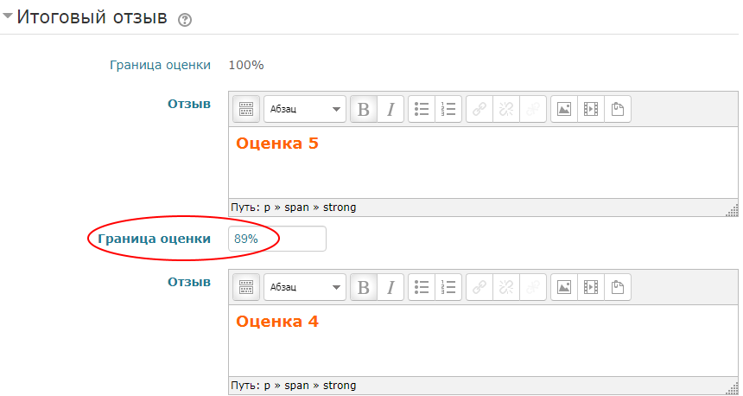
Создание и настройки теста

Slide 14
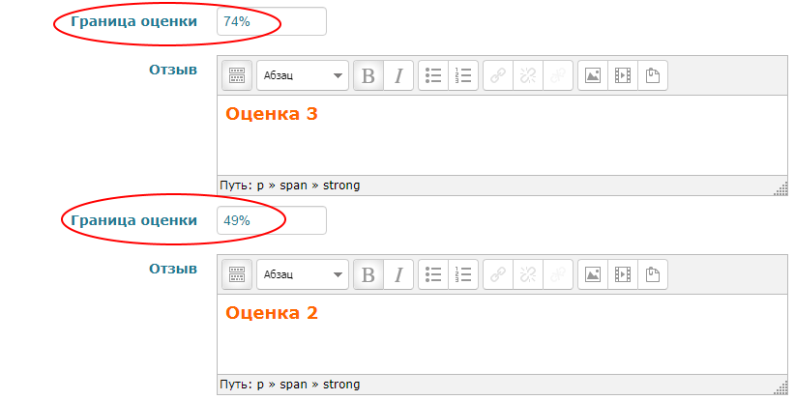
Создание и настройки теста
Примечание:
Проценты для всех одинаковые и не зависят от количества заданий в работе.

Slide 15
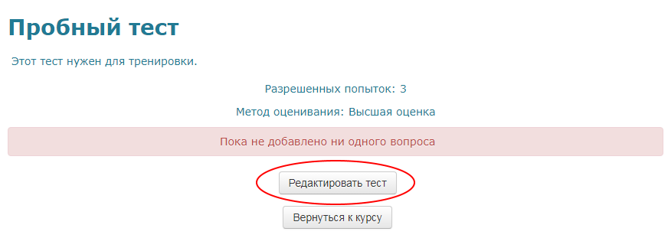
Наполнение теста

Slide 16
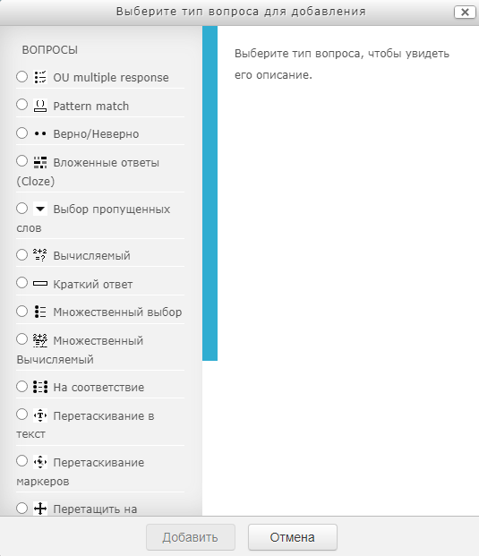
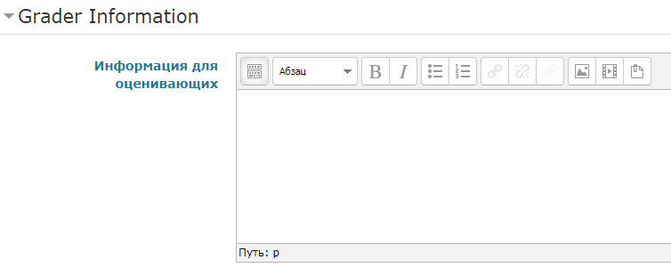
Наполнение теста: новый вопрос
Примечание:
В заданиях типа «Эссе» ОБЯЗАТЕЛЬНО должна быть информация для проверяющих и критерий оценки.

Slide 17
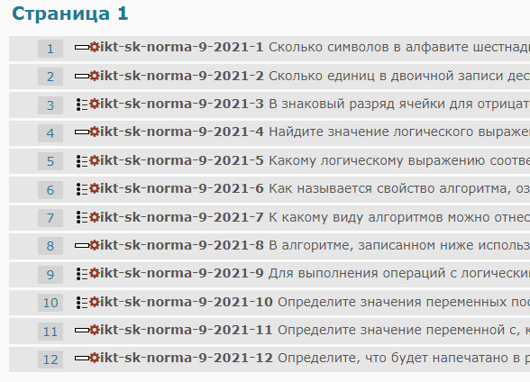
Наполнение теста: новый вопрос

Slide 18
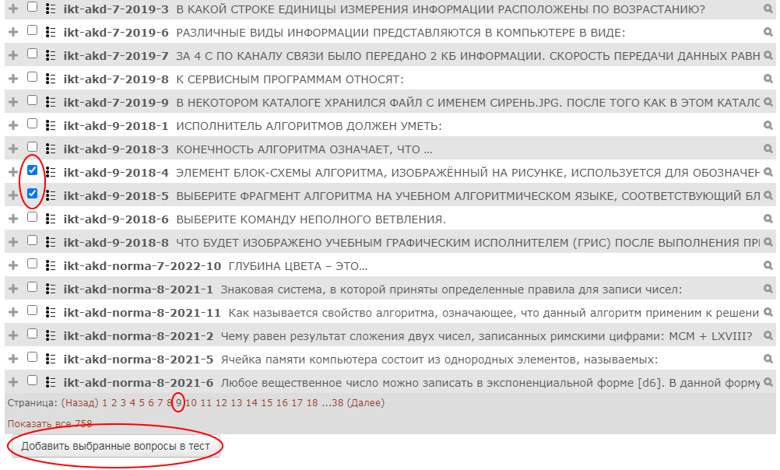
Наполнение теста: вопрос из банка заданий

Slide 19
Наполнение теста
Примечание:
После добавления каждого вопроса в тест необходимо нажать ссылку Редактировать тест.

Slide 20
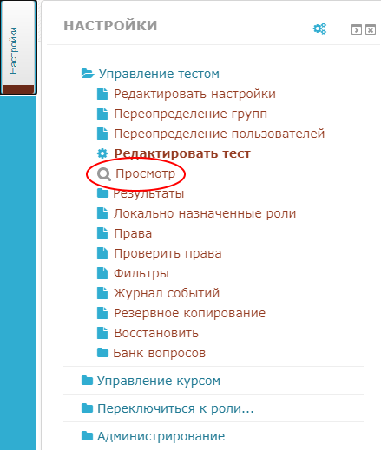
Наполнение теста
После того, как все вопросы добавлены, проверяем тест на наличие ошибок, опечаток и т.п.
Желательно, чтобы кто-то из коллег тоже выполнил проверку готового теста.

Slide 21
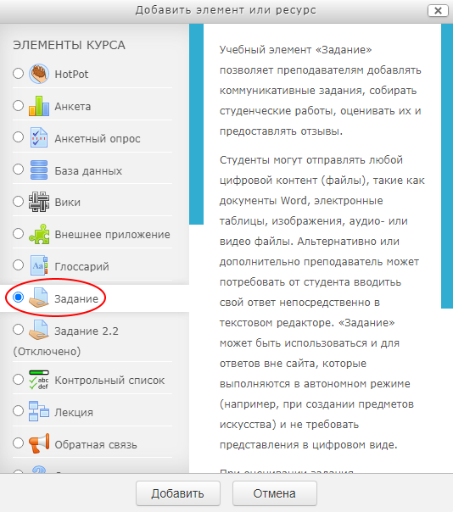
Элемент курса: Задание
Данный элемент курса можно использовать для подготовки заданий с развернутым ответом.

